Slide 1
Importanta deoxidului de carbon in Fotosinteza Plantelor
Tomus Iosia
Clasa vii a

Slide 2
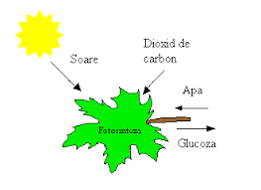
Descriere. Proprietăţi fizice si chimice
Dioxidul de carbon este un gaz incolor, prezent şi în atmosfera terestră în concetraţie de aproximativ 0,04%. Este unul din cei mai importantegaze cu efect de seră.Formula chimică: CO2.

Slide 3
Însă starea sa de gaz având mari consecinte asupra încălzirii planetare,aerul este sursa cea mai mare conţinând COindice, făcând parte dinciclul de reciclare al subiectului ce ia amploare asupra corpuluiomenesc pe care îl va expira acesta.Care sunt sursele pe care acest gaz este convertit din starea saotrăvitoare, in compunere, la cea sănătoasă pe care o respirăm numităOxigen (O) completând aşadar ciclul său de mişcare prin natură?Începe a se răspândi - particulele având viteză corespunzătoare stariigazului- compunerea sa stabilă de la diverse feluri de surse care leştim din viaţa de zi cu zi, in jurul nostru, ale caror forme emana douăelemente pure: carbon si oxigen

Slide 4
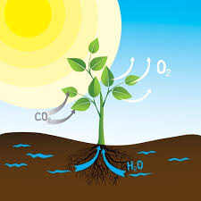
Plantele necesita lumina, saruri minerale si dioxid de carbon. Inconsecinta, toti acesti factori trebuie armonizati pentru o dezvoltare sireproducere optima a plantelor.

Slide 5
Prima cerinta este calitatea apei. Desi unele plante, cum ar fiferigile plutitoare, sunt indiferente la calitatea apei, altele au nevoie fiede o apa bazica si dura, fie dulce si acida. Iluminarea este la randul eiimportanta.In ceea ce priveste fotosinteza, principala necesitate este legatatot de lumina. In unele cazuri insa, daca se observa incetinirea cresteriiplantei combinata cu ingalbenirea ei, este vorba de lipsa fierului saumagneziului, care au rol in reactiile chimice ale fotosintezeiApa si solul contin saruri minerale Toate substantele necesarecresterii plantelor sunt denumite generic saruri minerale. Unele dintreacestea sunt necesare doar in cantitate mica, si anume metalele.

Slide 6


